Slide 1
Direccionamiento IP

Slide 2
Direccionamiento IP
Direcciones IP
Definición
Características
Tipos
Clasificación
Máscara de Red
Definición
Tipos

Slide 3
Dirección IP
Definición
La dirección IP es una dirección única que se utiliza para identificar a cada equipo en la red.
Cada dirección IP es única a nivel mundial
Cada dirección IP sirve para representar equipo y/o redes concretas
*A través de la dirección IP de cada equipo o red, los paquetes que se envían a través de la red son capaces de llegar a su destino.

Slide 4
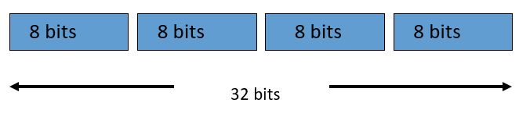
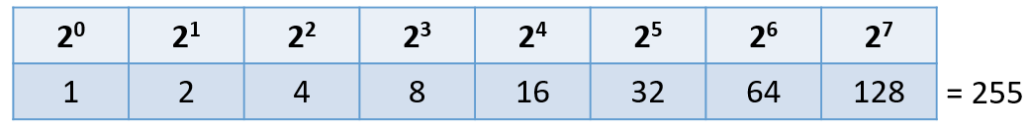
Dirección IP
Definición
La dirección IP es una cadena de 32 bits, formando grupos de 8 bits llamados octetos, que identifica de forma clara un ordenador conectado a Internet.
Cada valor es un número entre 0 y 255.
*Las redes que utilizan el protocolo IP pueden identificar cualquier dispositivo conectado a ella a través de un numero llamado dirección IP así, de esta forma, los ordenadores conectados a la red pueden comunicarse entre sí.

Slide 5
Dirección IP
Características
Una dirección IP es un conjunto de 32 bits
Se expresan en forma decimal, en 4 grupos de tres dígitos separados por puntos
Ejemplo) 167.216.245.249
Cada número estará entre 0 y 255, es decir, entre 00000000 a 11111111 en números binarios
Los escribimos en la forma decimal para hacerlos más comprensibles, pero hay que tener bien claro que la red entiende sólo direcciones binarias

Slide 6
Dirección IP
Tipos de direcciones IP
Dirección IP de red: primera dirección IP reservada de cada red, hace referencia a todos los host de la red
Dirección IP de los hosts: direcciones IP que identifican a cada equipo que forme parte de la red
Dirección IP del broadcast: última dirección IP reservada de cada red, permite la comunicación con todos los hosts de la red
Ejemplo)
Dirección de la red: 127.10.0.0
Dirección IP de los hosts: 127.10.0.1 / 127.10.0.2 / 127.10.0.3 / ..
Dirección IP del broadcast: 127.10.255.255

Slide 7
Dirección IP
Clasificación de direcciones IP
Las clases de direcciones IP se pueden clasificar a través de 2 criterios distintos:
Accesibilidad
Según su clase

Slide 8
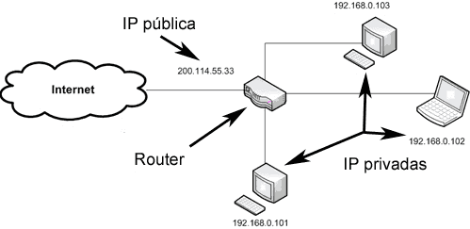
Dirección IP
Accesibilidad
Direcciones IP públicas: aquellas que son visibles por todos los usuarios conectados a internet
Ejemplo) Internet
Direcciones IP privadas: aquellas que solo son visibles por usuarios conectados en la propia red
Ejemplo) Red del hogar, red interna de una empresa, etc.
*Para que un host con una dirección privada pueda acceder a internet, necesita que un router le facilite una dirección pública

Slide 9

Dirección IP
Direcciones IP privadas
Cada clase tiene unas direcciones IP reservadas para las redes privadas.

Slide 10
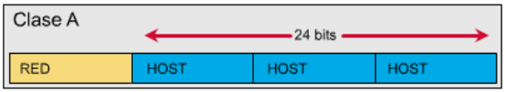
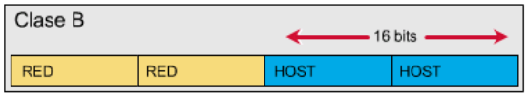

Dirección IP
Según su clase
Clase A: clase reservada para redes de gran tamaño (red de organismos gubernamentales)
Clase B: clase reservada para redes de tamaño mediano (red del campus de la universidad)
Clase C: clase reservada para redes de tamaño inferior (red de negocios pequeños)
*El tamaño se refiere al número de host que se pueden estar conectados a la red

Slide 11
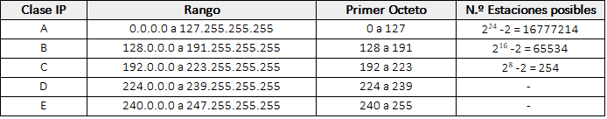
Dirección IP
Según su clase
*En el número de estaciones hay que reservar la dirección de red y la dirección del broadcast

Slide 12
Máscara de subred
Definición
Con la expansión de internet, el número de hosts no dejó de crecer y las direcciones IPs no eran suficientes para enumerar todos los equipos conectados a la red. Para solucionar este problema surgieron las máscaras de subred.
Obtener dirección IP de la red: se obtiene realizando una operación AND entre la máscara subred y la dirección IP
Permite enumerar hosts disponibles en la red

Slide 13
Máscara de subred
Tipos
Máscara de red por defecto: máscaras asignadas dependiendo de la clase a la que pertenezca la dirección IP
Ejemplo) 122.24.12.1
Clase A: 8 bits (red) + 24 bits (hosts)
Mascara de Red (binario): 11111111.00000000.00000000.00000000
Máscara de Red: 255.0.0.0
IP de la Red: 122.0.0.0

Slide 14
Máscara de subred
Tipos
Máscara de red asignadas: máscaras integradas en la propia dirección IP
Ejemplo) 122.24.12.1/12
Clase A: 12 bits (red) + 20 bits (hosts)
Mascara de Red: 11111111.11110000.00000000.00000000
Máscara de Red: 255.240.0.0
IP de la Red: 122.16.0.0

Slide 15

Máscara de subred
Ejemplo) Obtener dirección IP de la red con una dirección IP y su máscara de subred por defecto
Dirección IP: 123.24.56.1
Máscara de subred (por defecto): 255.0.0.0

Slide 16

Máscara de subred
Ejemplo) Obtener dirección IP de la red con una dirección IP y una máscara de subred asignada
Dirección IP: 123.24.56.1 / 18
Máscara de subred (binario): 11111111.11111111.11000000.00000000
Máscara de subred (decimal): 255.255.192.0

